Slide 1
MSA 및 이벤트 기반 통합 구현

Slide 2
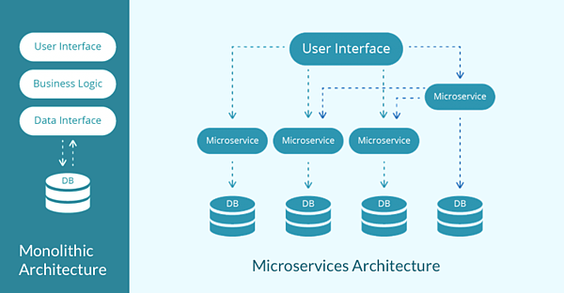
애플리케이션 패러다임의 변화
view
MVC패턴
controller
Mod다 – Ewey - Repo
. 서비스간 책임/권한분리 원리에 근거하여 느슨한 결합(decoupling)의 아키텍처가 구성됨(주로 배포 및 운영의 관점)

Slide 3
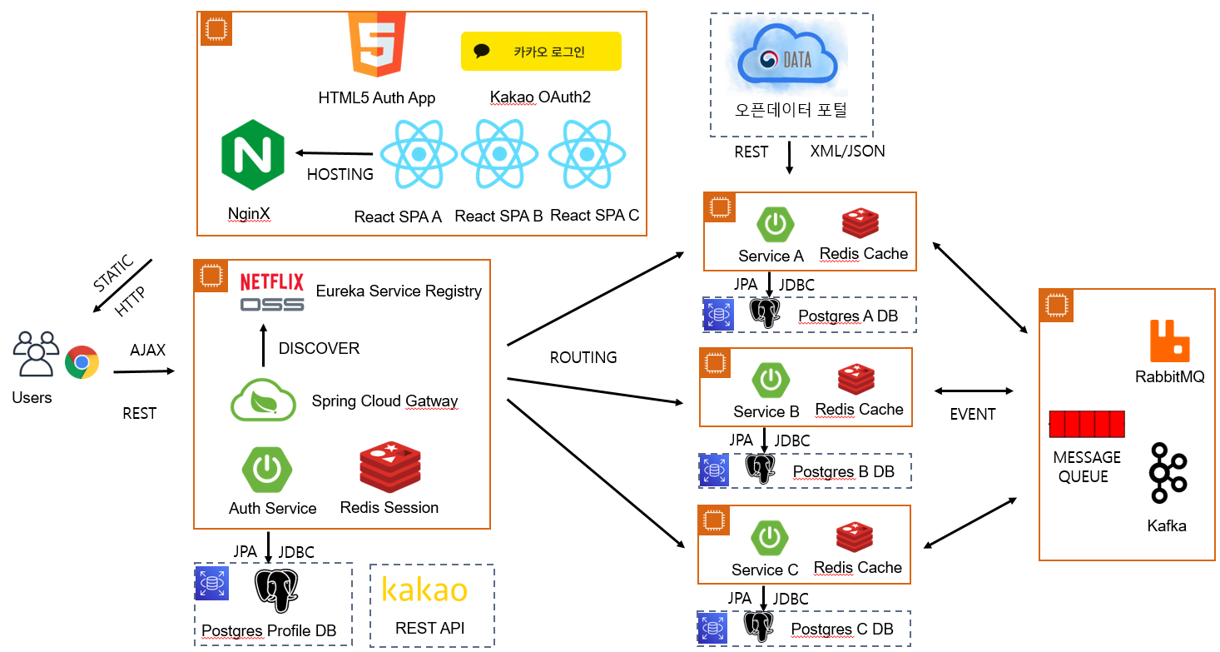
팀 프로젝트 아키텍처

Slide 4
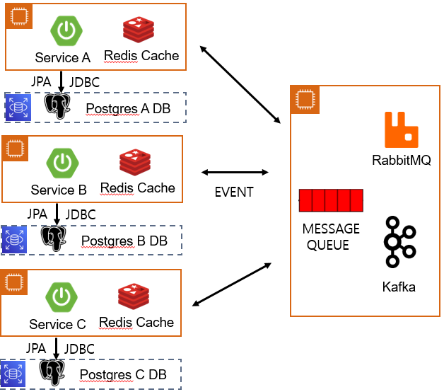
이벤트와 Message Queue

Slide 5
이벤트 기반 통합
. 이벤트(event): 다른 서비스에 영향을 미치는 데이터의 추가/수정/삭제 처리를 말함
예) 주문 요청, 재고량 변화, 공유 차량 예약
. 이벤트 버스(bus): 발생한 이벤트들을 저장하는 저장소의 개념, 이벤트가 발생한 서비스에서는 이벤트버스에 이벤트 데이터를 저장하고 이벤트를 처리할 서비스에서 이벤트 데이터를 가져가는 구조. 이벤트의 통합관리와 함께 비동기적인 처리가 가능하게 한다.
카카오톡 메시지 보내는것처럼
A가 B에게 메시지 보내면 확인할때까지 메시지가 안날라가는게 아니라
A가 메시지 보내고 그게 Event Bus에 저장되고 B가 그거를 확인하고 받는 것임
즉 프로세스는 보내고 끝남
금융서비스나 B2B에서는 이런 분산형 서비스는 안됨
예를들어 버튼 누르면 돈 빠져나갔습니다 하고 나중에 빠져나가는게 안되니깐
Service A
Event
Bus
Service B
. 이벤트가 지속적으로 일어난다고 하여 이벤트 스트리밍(streaming) 또는 이벤트를 지속적으로 수집하여 처리한다는 의미로 이벤트 소싱(sourcing)이라고도 함

Slide 6
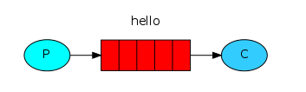
메시지 큐(Message Queue)
polling 또는 listening
polling 또는 listening
. Message Queue: FIFO(First In First Out)의 데이터 구조로 되어있는 메시지
. Producer: 메시지 생산자
. Consumer: 메시지 소비자
. 1:1 유니캐스트(uni-cast) 방식의 메시지 전송에 적합
. 메시지 소비자는 polling 또는 listening 방식으로 메시지를 수신한다.
. polling: 주기적으로 조회해 옴,
. listening: 접속 포트에 응답대기

Slide 7
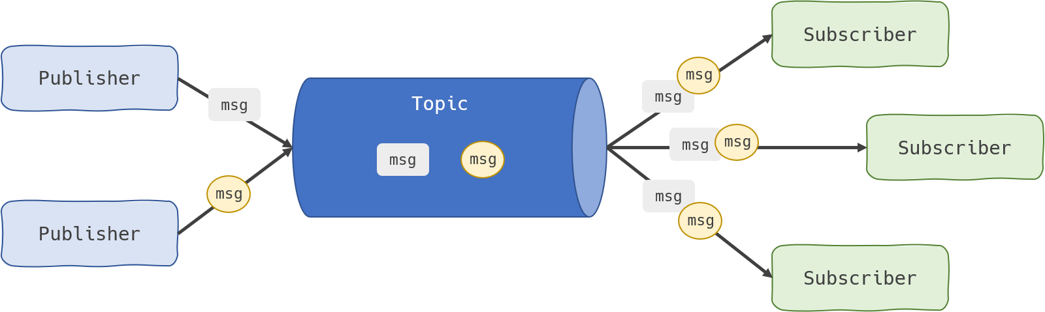
pub/sub 메시징
notice
compagin
. publisher: 메시지 게시자
. subscriber: 메시지 구독자, topic에 구독함
. topic에 구독되어있는 구독자에게 메시지가 전송됨
. 1:N: 브로드캐스트(broad-cast)에 적합

Slide 8






비동기형 처리(asyncronous processing)
메시지 소비자 (consumer)
메시지 생산자 (producer)
1-1 요청
2-1 다음 프로세스 처리
1-2 처리
2-2 다음 프로세스 완료
1-2 처리중으로 표시
1-4 완료
1-3 처리 완료
메시지 생산자 (producer)
메시지 소비자 (consumer)
주로 처리 시간이 길거나 처리 프로세스를 분리할 수 있는 경우
예) AWS management console, 주문처리 시스템, 예약처리 시스템

Slide 9




Message Queue 제품
오픈 소스
상용
JMS(java messging service)
뉴욕 증권시장

Slide 10
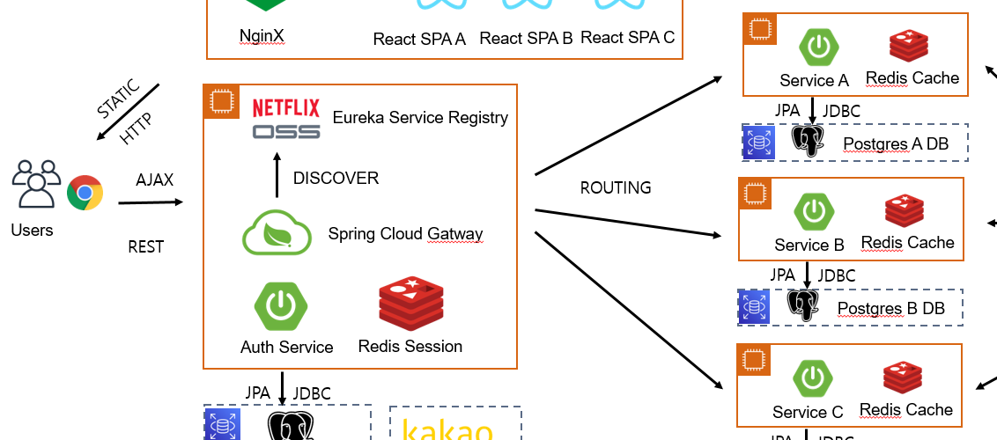
API Gateway와 Service Registry

Slide 11
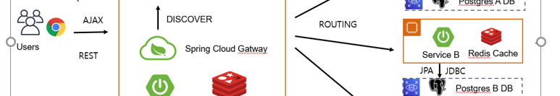
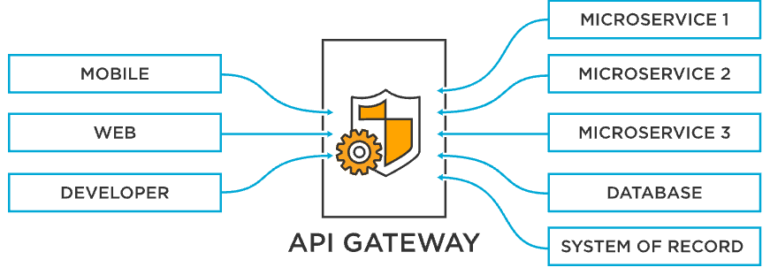
API Gateway
. 클라이언트의 요청에 대한 백엔드 API 통합 처리 및 관리
- 요청/응답 라우팅, 인증, 보안처리, 로깅 및 모니터링

Slide 12
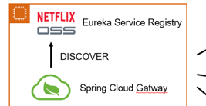
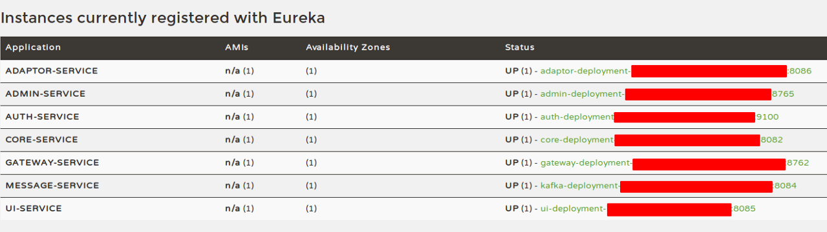
Service Registry
. 서비스의 논리적인 이름과 물리적인 주소를 관리

Slide 13
API Gateway 및 Service Registry
FRONT-END
2. 요청
https://api. xxx.com/service-1/~~~~
API GATEWAY
3. 탐색
service-1
SERVICE REGISTRY
(EUREKA)
REGISTRY CLIENT
(EUREKA)
LOAD BALANCER
(RIBBON)
4. 부하분산 및
라우팅
1 http://xxxx:9090
2 http://yyyy:9190
3 http://xxxx:9090
SERVICE-1
SERVICE-2
등록
service-1 xxxx:9090
service-1 yyyy:9190
REGISTRY AGENT
(EUREKA)
REGISTRY AGENT
(EUREKA)
등록
service-2 zzz:9091

